Slide 1
OOH – ТРЕНДЫ И ПЕРСПЕКТИВЫ

Slide 2
УМЕРЕННЫЙ РОСТ ВВП РОССИИ
источник: МВФ

Slide 3
КОНКУРЕНЦИЯ ЗА КЛИЕНТА ОСТАЕТСЯ ОСТРОЙ
-1.4%
Реальные доходы населения
источник: РОССТАТ

Slide 4
ПРЕДПОСЫЛКИ РОСТА БАНКОВСКОГО СЕКТОРА
источник: ЕМИСС, ЦБ РФ

Slide 5
ПРЕДПОСЫЛКИ УВЕЛИЧЕНИЯ ПОТРЕБИТЕЛЬСКОЙ АКТИВНОСТИ
(трлн. руб.)
источник: ЦБ РФ

Slide 6
КОНКУРЕНЦИЯ ЗА КЛИЕНТА, БОЛЕЕ НИЗКИЕ СТАВКИ КРЕДИТОВ, ОДНИ ИЗ ДРАЙВЕРОВ РОСТА
+1 351
+19%
+442
+15%
+388
+99%
+303
+5%
+283
+21%
+176
+17%
+143
+37%
источник: ЭСПАР АНАЛИТИК, 2016 - 2017

Slide 7
ГИБКОЕ ПЛАНИРОВАНИЕ
ОЦЕНКА ЭФФЕКТИВНОСТИ
ОЦЕНКА РЕНТАБЕЛЬНОСТИ ИНВЕСТИЦИЙ (ROI)

Slide 8
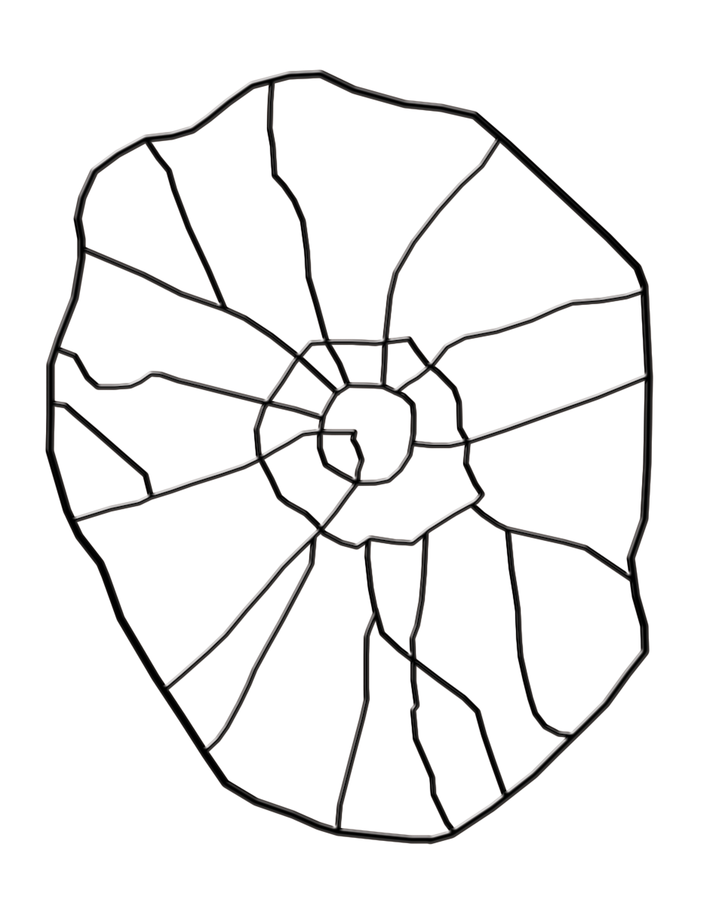
DIGITAL OUT-OF-HOME: НОВЫЙ ЭТАП В РАЗВИТИИ OOH

Slide 9
ФОРМАТ DOOH ТРАНСФОРМИРУЕТСЯ:
ОТ АРЕНДЫ ЩИТА К ПОКАЗАМ И КОНТАКТАМ
ПОКАЗЫ
КОНТАКТЫ

Slide 10
РАЗМЕЩЕНИЕ ПО ПОКАЗАМ:
НУЖНОЕ КОЛИЧЕСТВО ПОКАЗОВ
НА НУЖНЫЙ ПЕРИОД

Slide 11
РАЗМЕЩЕНИЕ ПО КОНТАКТАМ:
>21
МЛН.
ПОКАЗОВ
>1.1
МЛРД.
КОНТАКТОВ
65
КАМПАНИЙ

Slide 12
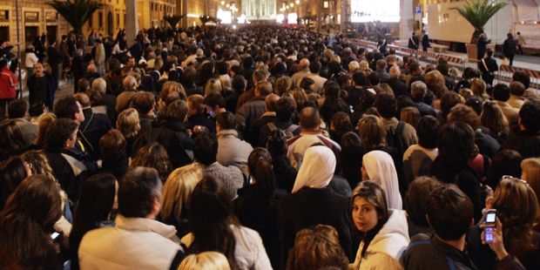
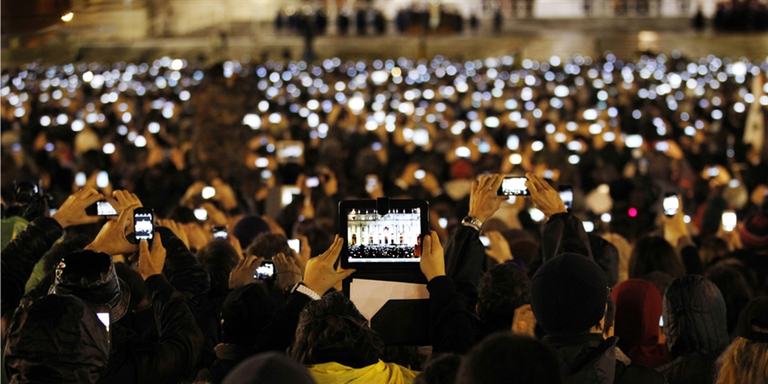
РАНЬШЕ
ГРАНИЦЫ МЕЖДУ ОНЛАЙНОМ И ОФФЛАЙНОМ РАЗМЫВАЮТСЯ
СЕЙЧАС

Slide 14
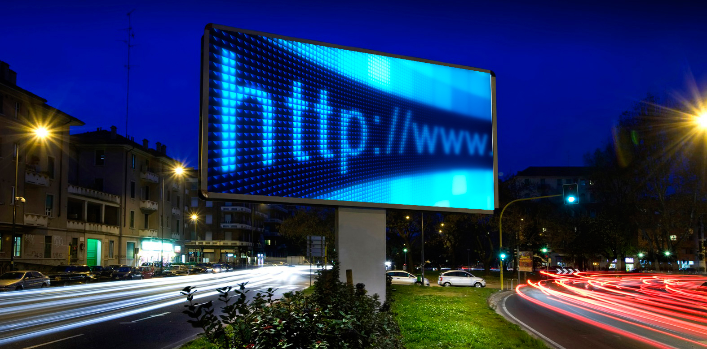
DIGITAL OUT-OF-HOME ИНТЕГРИРУЕТСЯ С ОНЛАЙНОМ

